Slide 1
Aprendizagem Automática
João Paulo Pordeus Gomes

Slide 2
Redes Neurais

Slide 3
Redes Neurais
Funcionamento inspirado no neurônio biológico.
Tarefas de Aprendizado de Máquina
Classificação
Regressão

Slide 4
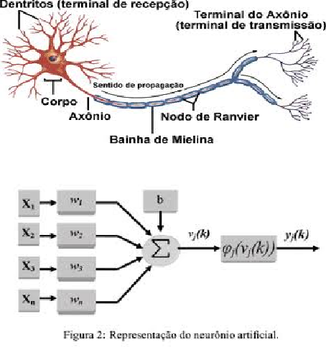
Neurônio Biológico x Neurônio Artificial

Slide 5
Neurônio Biológico x Neurônio Artificial
McCulloch-Pitts

Slide 6
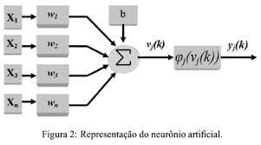

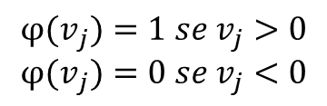
Modelo de McCulloch-Pitts
$$v_{j}={w_{1}x}_{1}+{w_{2}x}_{2}+…−b$$
$${φ(v}_{j})=1 se v_{j}>0$$
$${φ(v}_{j})=0 se v_{j}<0$$

Slide 7
Modelo de McCulloch-Pitts
$v_{j}={w_{1}x}_{1}+{w_{2}x}_{2}+…−{w_{0}x}_{0}=w^{T}x$ onde $w_{0}=−1 e{ x}_{0}=b$
$${φ(v}_{j})=1 se v_{j}>0$$
$${φ(v}_{j})=0 se v_{j}<0$$

Slide 8

Perceptron
Modelo
$\overline{y_{i}}={φ(w}^{T}x_{i})$
Regra de Aprendizagem
$w=w− α\frac{∂J}{∂w}$
$w=w+ α\frac{1}{n}\sum_{i=1}^{n}{e_{i}x_{i}}$

Slide 9
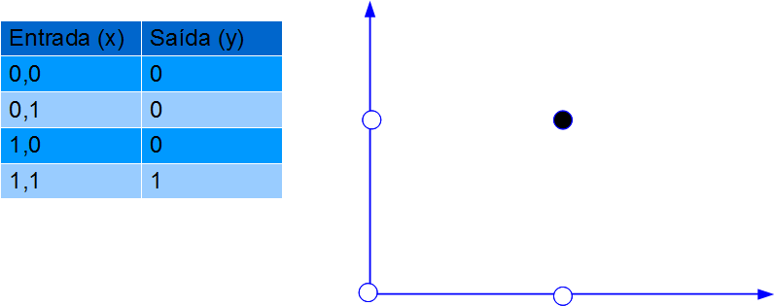
Perceptron
Problemas linearmente separáveis

Slide 10
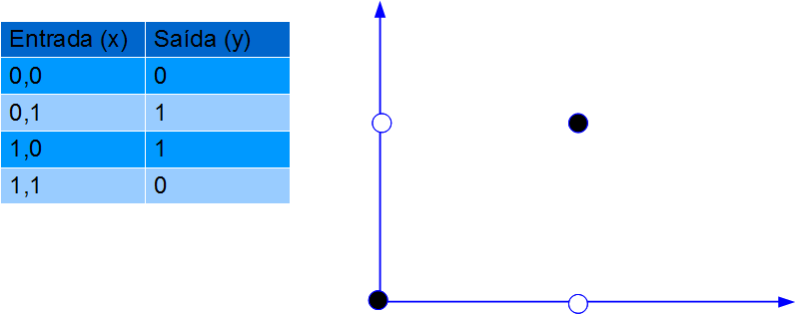
Perceptron
Minsky e Papert (1969)
Problema ou-exclusivo

Slide 11
Perceptron
Minsky e Papert (1969)
Problema ou-exclusivo
Provaram que pode ser resolvido se for utilizada mais de uma camada de neurônios

Slide 12
Perceptron

Slide 13

Perceptron

Slide 14
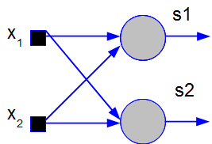
Perceptron

Slide 15
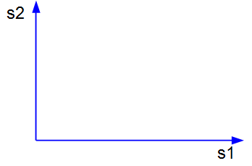
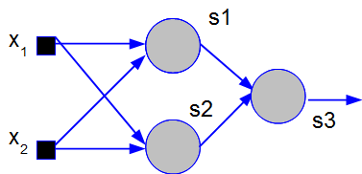
Perceptron

Slide 16
Perceptron
1

Slide 17
Perceptron
2
1

Slide 18
Perceptron
2,3
1

Slide 19
Perceptron
2,3
4
1

Slide 20
Perceptron
2,3
4
1

Slide 21
Perceptron de Múltiplas Camadas
Rede MLP (MultiLayer Perceptron)
Problemas não linearmente separáveis

Slide 22
Redes MLP
Redes Neurais

Slide 23
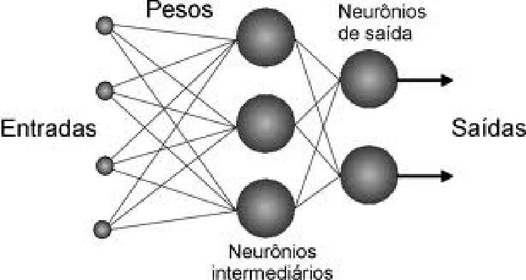
Redes MLP
Redes com múltiplas camadas de neurônios artificiais

Slide 24
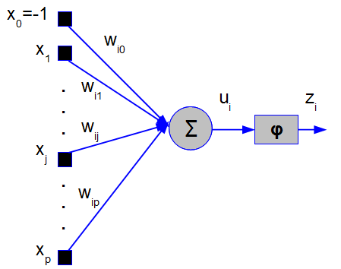
Neurônio Artificial

Slide 25

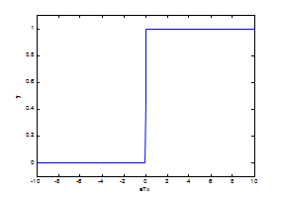
Neurônio Artificial

Slide 26
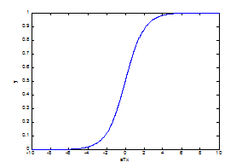
Neurônio Artificial

Slide 27

Neurônio Artificial
Função Logística
$f\left(x\right)=\frac{1}{1+e^{−x}}$
$f^{′}\left(x\right)=f\left(x\right)[1−f(x)]$

Slide 28
Rede MLP

Slide 29
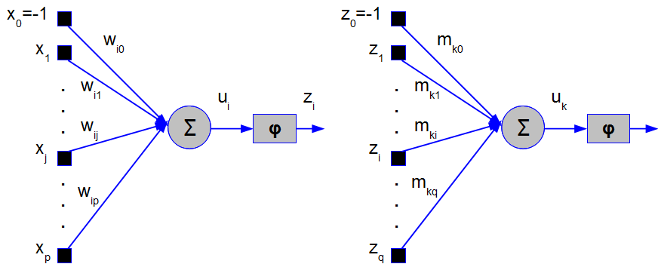

Rede MLP
$$\overline{y_{k}}$$

Slide 30

Rede MLP

Slide 31
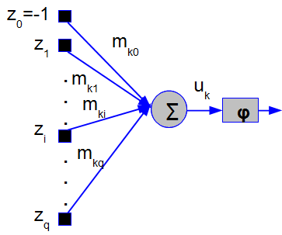


Rede MLP
Atualização dos pesos da camada de saída
$m=m− α\frac{∂J}{∂m}$
$J\left(m_{ki}\right)=\frac{1}{2}\{[{y_{k}−\overline{y_{k}}]}_{}^{2}\}$
$$\overline{y_{k}}$$

Slide 32

Rede MLP
Atualização dos pesos da camada de saída
$m=m− α\frac{∂J}{∂m}$
$J\left(m_{ki}\right)=\frac{1}{2}\{[{y_{k}−φ(\sum_{i=0}^{q}{m_{ki}}z_{i})]}_{}^{2}\}$
$$\overline{y_{k}}$$

Slide 33

Rede MLP
Atualização dos pesos da camada de saída
$m=m− α\frac{∂J}{∂m}$
$J\left(m_{ki}\right)=\frac{1}{2}\{[{y_{k}−φ(\sum_{i=0}^{q}{m_{ki}}z_{i})]}_{}^{2}\}$
$\frac{∂J}{∂m_{ki}}= \frac{1}{2}2{[y}_{k}−φ(\sum_{i=0}^{q}{m_{ki}}z_{i})][(−1)φ^{′}(\sum_{i=0}^{q}{m_{ki}}z_{i})z_{i}]$

Slide 34

Rede MLP
Atualização dos pesos da camada de saída
$m=m− α\frac{∂J}{∂m}$
$J\left(m_{ki}\right)=\frac{1}{2}\{[{y_{k}−φ(\sum_{i=0}^{q}{m_{ki}}z_{i})]}_{}^{2}\}$
$\frac{∂J}{∂m_{ki}}= \frac{1}{2}2{[y}_{k}−φ(\sum_{i=0}^{q}{m_{ki}}z_{i})][(−1)φ^{′}(\sum_{i=0}^{q}{m_{ki}}z_{i})z_{i}]$
$\frac{∂J}{∂m_{ki}}= {−e}_{k}φ^{′}(u_{k})z_{i}$

Slide 35

Rede MLP
Atualização dos pesos da camada de saída
$m=m− α\frac{∂J}{∂m}$
$J\left(m_{ki}\right)=\frac{1}{2}\{[{y_{k}−φ(\sum_{i=0}^{q}{m_{ki}}z_{i})]}_{}^{2}\}$
$\frac{∂J}{∂m_{ki}}= \frac{1}{2}2{[y}_{k}−φ(\sum_{i=0}^{q}{m_{ki}}z_{i})][(−1)φ^{′}(\sum_{i=0}^{q}{m_{ki}}z_{i})z_{i}]$
$\frac{∂J}{∂m_{ki}}= {−e}_{k}φ^{′}(u_{k})z_{i}$
$m_{ki}=m_{ki}+αe_{k}φ^{′}(u_{k})z_{i}$

Slide 36
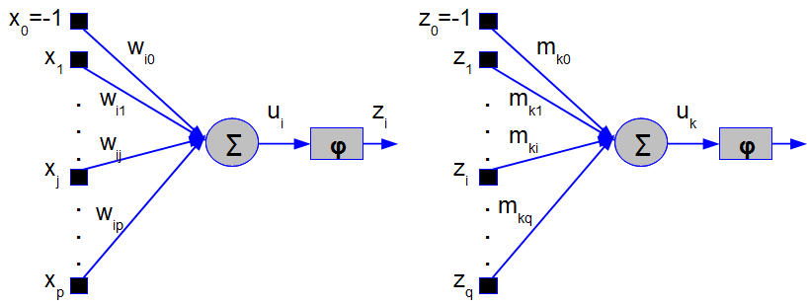

Rede MLP
Atualização dos pesos da camada oculta
$w=w− α\frac{∂J}{∂w}$
$J\left(w_{ij}\right)=\frac{1}{2}[\sum_{k=1}^{r}{({y_{k}−\overline{y_{k}})}_{}^{2}}]$
$$\overline{y_{k}}$$
$$\overline{y_{k}}$$

Slide 37

Rede MLP
Atualização dos pesos da camada oculta
$w=w− α\frac{∂J}{∂w}$
$J\left(w_{ij}\right)=\frac{1}{2}\{\sum_{k=1}^{r}{[{y_{k}−φ(\sum_{i=0}^{q}{m_{ki}}z_{i})]}_{}^{2}}\}$
$$\overline{y_{k}}$$
$$\overline{y_{k}}$$

Slide 38

Rede MLP
Atualização dos pesos da camada oculta
$w=w− α\frac{∂J}{∂w}$
$J\left(w_{ij}\right)=\frac{1}{2}\{\sum_{k=1}^{r}{[{y_{k}−φ(\sum_{i=0}^{q}{m_{ki}}φ(u_{i}))]}_{}^{2}}\}$
$$\overline{y_{k}}$$
$$\overline{y_{k}}$$

Slide 39

Rede MLP
Atualização dos pesos da camada oculta
$w=w− α\frac{∂J}{∂w}$
$J\left(w_{ij}\right)=\frac{1}{2}\{\sum_{k=1}^{r}{[{y_{k}−φ(\sum_{i=0}^{q}{m_{ki}}φ(\sum_{j=0}^{p}{w_{ij}x_{j}}))]}_{}^{2}}\}$
$$\overline{y_{k}}$$
$$\overline{y_{k}}$$

Slide 40

Rede MLP
Atualização dos pesos da camada oculta
$w=w− α\frac{∂J}{∂w}$
$J\left(w_{ij}\right)=\frac{1}{2}\{\sum_{k=1}^{r}{[{y_{k}−φ(\sum_{i=0}^{q}{m_{ki}}φ(\sum_{j=0}^{p}{w_{ij}x_{j}}))]}_{}^{2}}\}$
$\frac{∂J}{∂w_{ij}}={−φ}^{′}(u_{i})x_{j}\sum_{k=1}^{r}{e_{k}φ^{′}(u_{k})}m_{ki}$

Slide 41

Rede MLP
Atualização dos pesos da camada oculta
$w=w− α\frac{∂J}{∂w}$
$J\left(w_{ij}\right)=\frac{1}{2}\{\sum_{k=1}^{r}{[{y_{k}−φ(\sum_{i=0}^{q}{m_{ki}}φ(\sum_{j=0}^{p}{w_{ij}x_{j}}))]}_{}^{2}}\}$
$\frac{∂J}{∂w_{ij}}={−φ}^{′}(u_{i})x_{j}\sum_{k=1}^{r}{e_{k}φ^{′}(u_{k})}m_{ki}$
$w_{ij}=w_{ij}+αφ^{′}(u_{i})x_{j}\sum_{k=1}^{r}{e_{k}φ^{′}(u_{k})}m_{ki}$

Slide 42
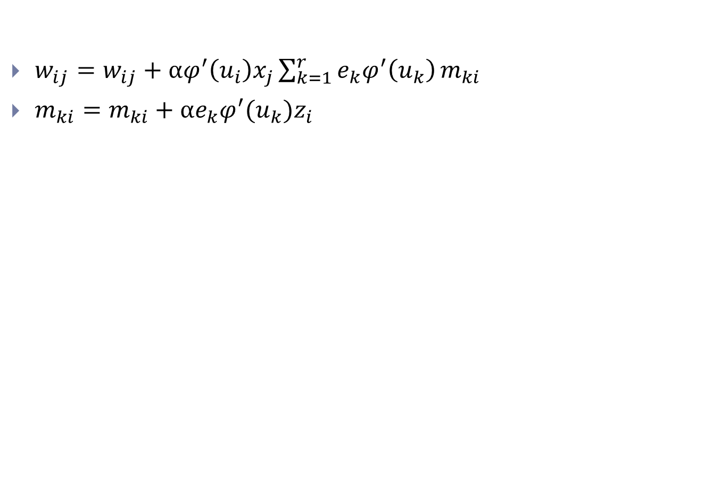
Backpropagation
$w_{ij}=w_{ij}+αφ^{′}\left(u_{i}\right)x_{j}\sum_{k=1}^{r}{e_{k}φ^{′}\left(u_{k}\right)}m_{ki}$
$m_{ki}=m_{ki}+αe_{k}φ^{′}(u_{k})z_{i}$

Slide 43
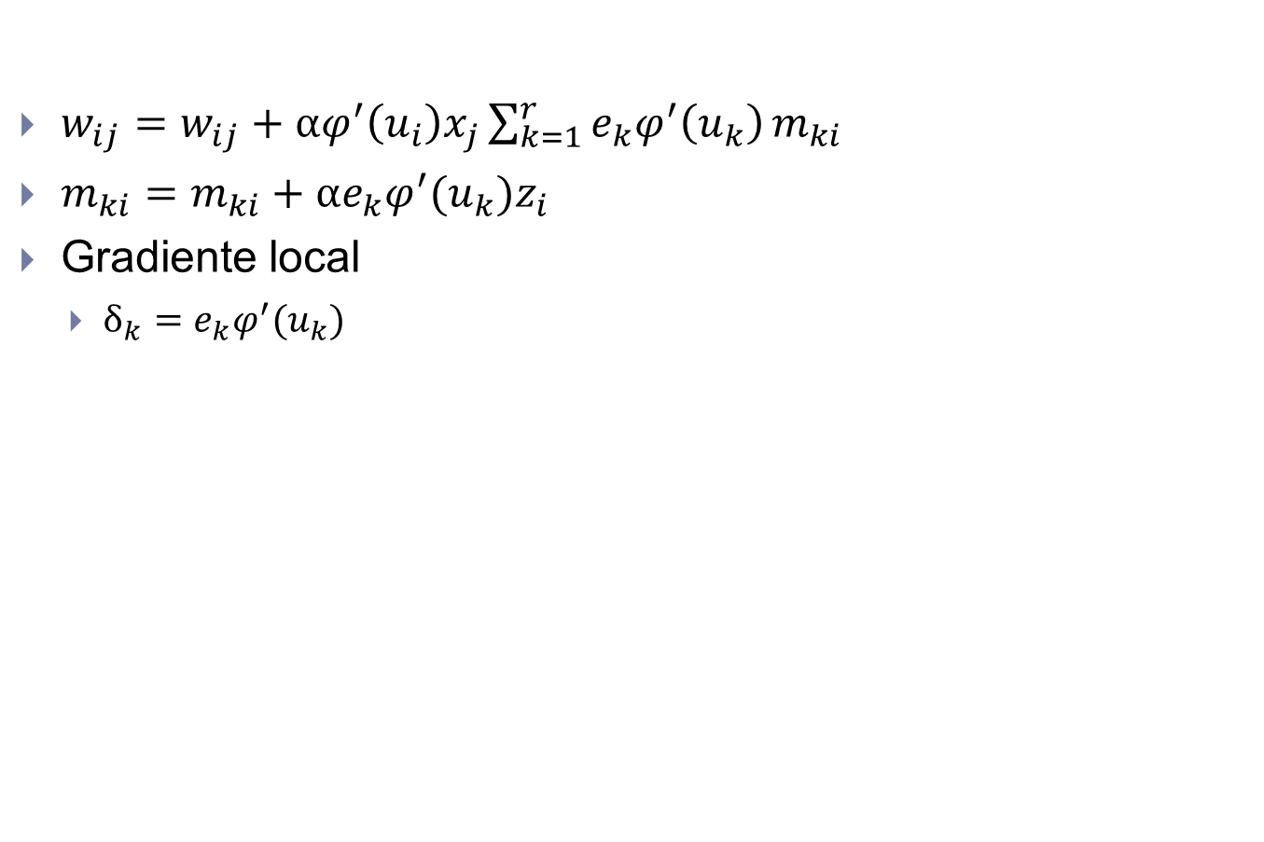
Backpropagation
$w_{ij}=w_{ij}+αφ^{′}\left(u_{i}\right)x_{j}\sum_{k=1}^{r}{e_{k}φ^{′}\left(u_{k}\right)}m_{ki}$
$m_{ki}=m_{ki}+αe_{k}φ^{′}(u_{k})z_{i}$
Gradiente local
$δ_{k}=e_{k}φ^{′}(u_{k})$

Slide 44
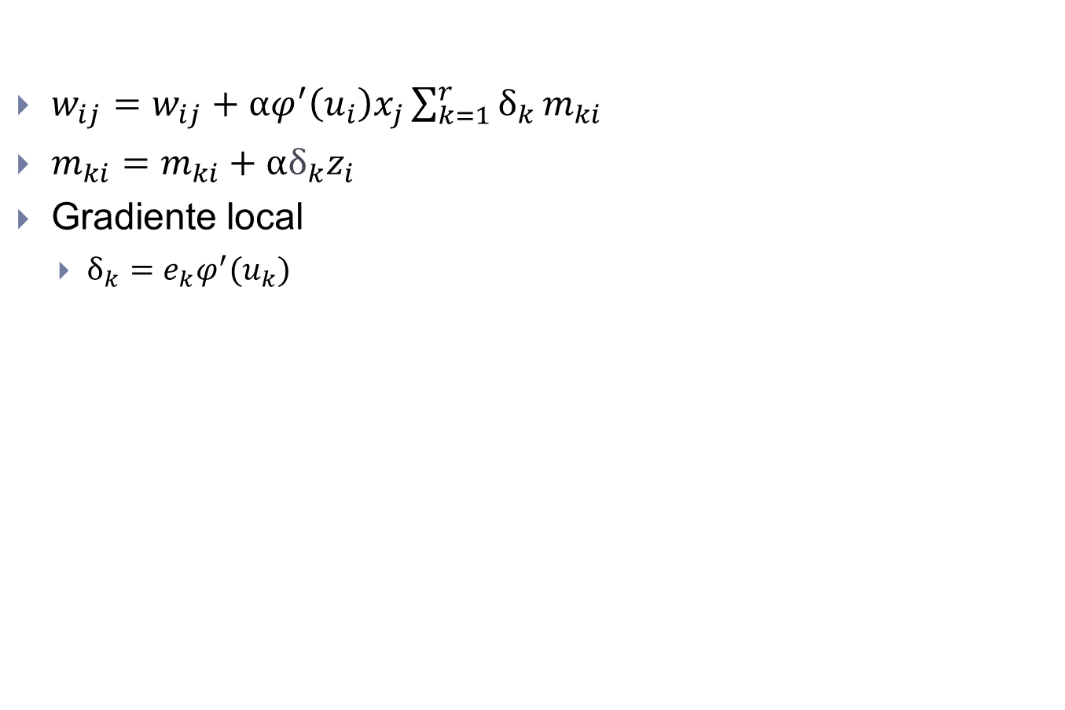
Backpropagation
$w_{ij}=w_{ij}+αφ^{′}\left(u_{i}\right)x_{j}\sum_{k=1}^{r}{δ_{k}}m_{ki}$
$m_{ki}=m_{ki}+αδ_{k}z_{i}$
Gradiente local
$δ_{k}=e_{k}φ^{′}(u_{k})$

Slide 45
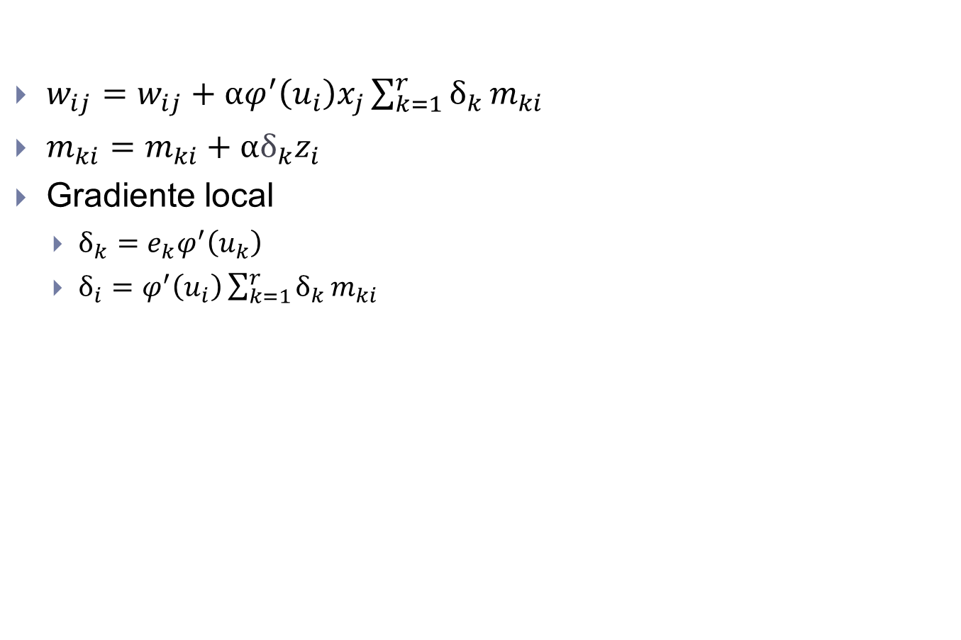
Backpropagation
$w_{ij}=w_{ij}+αφ^{′}\left(u_{i}\right)x_{j}\sum_{k=1}^{r}{δ_{k}}m_{ki}$
$m_{ki}=m_{ki}+αδ_{k}z_{i}$
Gradiente local
$δ_{k}=e_{k}φ^{′}\left(u_{k}\right)$
$δ_{i}=φ^{′}\left(u_{i}\right)\sum_{k=1}^{r}{δ_{k}}m_{ki}$

Slide 46

Backpropagation
$w_{ij}=w_{ij}+αδ_{i}x_{j}$
$m_{ki}=m_{ki}+αδ_{k}z_{i}$
Gradiente local
$δ_{k}=e_{k}φ^{′}\left(u_{k}\right)$
$δ_{i}=φ^{′}\left(u_{i}\right)\sum_{k=1}^{r}{δ_{k}}m_{ki}$

Slide 47
MLP - Treinamento
Inicializa os pesos com valores ente 0 e 1
Duas fases
Sentido direto
Sentido inverso
$$\overline{y_{k}}$$
$$\overline{y_{k}}$$

Slide 48


MLP - Treinamento
Para cada amostra de treinamento
Sentido direto
Calcula
Calcula ${e_{k}=y}_{k}−\overline{y_{k}}$
$$\overline{y_{k}}$$
$$\overline{y_{k}}$$
$$\overline{y_{k}}$$

Slide 49

MLP - Treinamento
Para cada amostra de treinamento
Sentido inverso
Calcula os gradientes locais
$δ_{k}=e_{k}φ^{′}\left(u_{k}\right)$
$δ_{i}=φ^{′}\left(u_{i}\right)\sum_{k=1}^{r}{δ_{k}}m_{ki}$
$$\overline{y_{k}}$$
$$\overline{y_{k}}$$

Slide 50

MLP - Treinamento
Para cada amostra de treinamento
Sentido inverso
Atualiza os pesos
$w_{ij}=w_{ij}+αδ_{i}x_{j}$
$m_{ki}=m_{ki}+αδ_{k}z_{i}$
$$\overline{y_{k}}$$
$$\overline{y_{k}}$$

Slide 51
Dúvidas ?

